Slide 1

Andijon viloyati pedagoglarni yangi metodikalarga
o’rgatish milliy markazi Aniq va tabiiy fanlar metodikasi
kafedrasi mudiri, p.f.f.doktori, (PhD)
Mo‘jizaxon Abdumannobovna Kuychiyeva
Biologiya
Biologiya fanidagi yangiliklar, darslarda zamonaviy
texnologiyalar va usullardan foydalanish

Slide 2

BIOLOGIYA FANIDAGI YANGILIKLAR, FANNI O‘QITISHNING DOLZARB MASALALARI
REJA:
1. Biologiya fanidagi yangiliklar
2. Biologiya darslarida interfaol
ta’limdan foydalanish

Slide 3
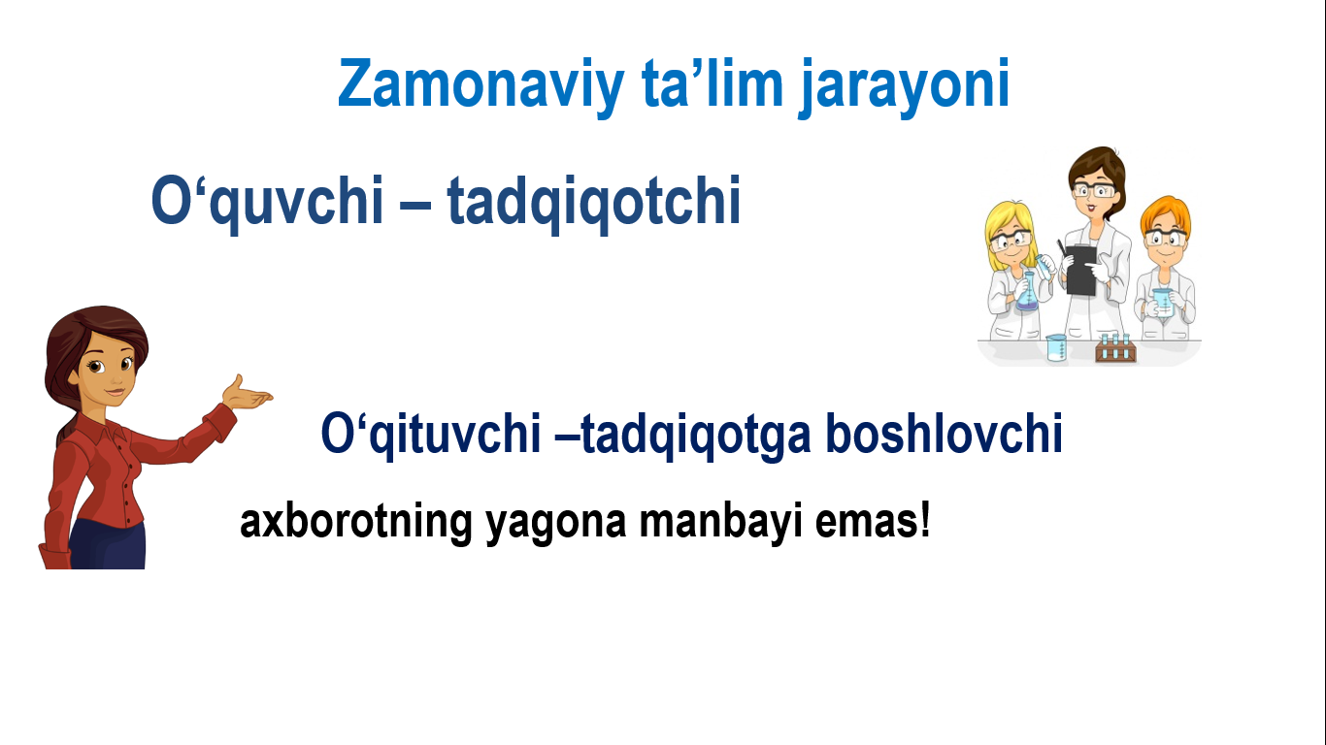
FANDAGI YANGILIKLAR, FANNI O‘QITISHNING DOLZARB MASALALARI

Slide 4

FANDAGI YANGILIKLAR, FANNI O‘QITISHNING DOLZARB MASALALARI
FANDAGI ASOSIY YANGILIKLAR
Science fanini vujudga kelishi
STEAM texnologiyasi
PISA xalqaro tadqiqoti
TIMMS xalqaro tadqiqoti
Darsligimizning asosiy mazmunini yangilanishi
Milliy sertifikatlash jarayoni
Attestatsiya jarayonidagi o’zgarishlar
Malaka oshirish jarayonidagi o‘zgarishlar
Pedagogik texnologiya nima?

Slide 5

FANDAGI YANGILIKLAR, FANNI O‘QITISHNING DOLZARB MASALALARI
Dastlab “texnologiya“ tushunchasiga aniqlik kiritaylik. Bu soʻz texnikaviy taraqqiyot bilan bog’liq holda fanga 1872 yilda kirib keldi va yunoncha soʻzdan - “texnos“ (techne) - san’at, mahorat, hunar va “logos“ (logos) - fan soʻzlaridan tashkil topib “hunar fani“ ma’nosini anglatadi. Biroq bu ifoda zamonaviy texnologik jarayonni toʻliq tavsiflab berolmaydi. Texnologik jarayon har doim zaruriy vositalar va sharoitlardan foydalangan holda amallarni (operatsiyalarni) muayyan ketma-ketlikda bajarishni koʻzda tutadi.

Slide 6

FANDAGI YANGILIKLAR, FANNI O‘QITISHNING DOLZARB MASALALARI
Pedagogik texnologiyalarning tasnifi
Umumpedagogik daraja
Xususiy metodik daraja
Lokal daraja
Keys
Insert
Klaster
Venn diagrammasi
Aqliy hujum
Kichik guruhlarda ishlash

Slide 7

FANDAGI YANGILIKLAR, FANNI O‘QITISHNING DOLZARB MASALALARI
INTERFAOL TA’LIM METODLARI
Intеrfaol mashgʻulot - oʻqituvchi va oʻquvchilar oʻzaro faol ishtirok etadigan mashgʻulot, jarayon hamkorlikda kеchadi.
Intеrfaol mеtodlar oʻqituvchi bilan oʻquvchining faol munosabati, bir-birini toʻliq
tushuntirishga asoslanadi.
Intеrfaol mеtodlarni oʻquv jarayoniga joriy etishning tub maqsadi – dars qaysi shaklda boʻlmasin, qaеrda oʻtkazilmasin darsda oʻqituvchi bilan oʻquvchining hamkorlikda ishlashini va natijada oʻzlashtirishlarini ta’minlashi lozim.

Slide 8

FANDAGI YANGILIKLAR, FANNI O‘QITISHNING DOLZARB MASALALARI
“Keys-stadi” inglizcha “case” – aniq vaziyat, hodisa, “study” – oʻrganmoq, tahlil qilmoq, ta’lim soʻzlarining birikuvidan hosil qilingan boʻlib, aniq vaziyatlarni oʻrganish, tahlil etish va ijtimoiy ahamiyatga ega natijalarga erishishga asoslangan ta’lim metodidir.
Ushbu metod dastlab 1920 yilda Garvard biznes maktabida qoʻllanilgan. Keyinchalik keys metodi biznes yoʻnalishidagi ta’lim muassasalarida keng targʻib etilgan.
Hozirgi kunda esa, kasbiy kompetentlikni rivojlantirish nuqtai nazaridan mazkur metod tarafdorlari koʻpayib bormoqda. XX asrning 50 yillaridan boshlab biznes keyslar Gʻarbiy Yevropa mamlakatlarida ommalashdi. Yevropaning yetakchi biznes maktablari keys-stadi metodi asosida dars beribgina qolmay, keyslarni
yaratishda ham faol ishtirok eta boshlaydilar.

Slide 9
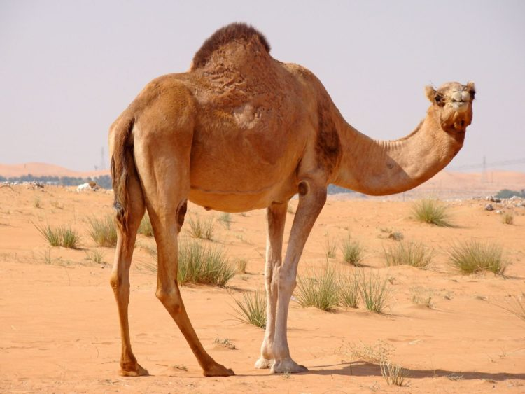
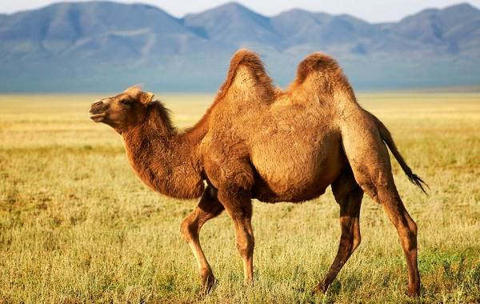
FANDAGI YANGILIKLAR, FANNI O‘QITISHNING DOLZARB MASALALARI
KEYS texnologiyasi “Cho‘l kemasi”
“Cho‘l kemasi” deb ataluvchi bu hayvon - tabiatning noyob mahluqotidir (og‘irligi 500 kg gacha bo‘lgan yukni ko‘tarib yura oladi). Bu uning uzoq vaqt suvsiz yashay olishidan emas, balki cho‘lning og‘ir tabiiat sharoitaga moslasha olishidandir. Tuyalar (Camelus) – tuyasimonlar oilasi, qadoq oyoqlilar turkumiga mansub juft tuyoqli sutemizuvchi hayvon.
Qizg‘ish-kulrang
Tez chopuvchi
Bo‘yi - 210 sm
To‘q qo‘ng‘ir
Pastroq

Slide 10
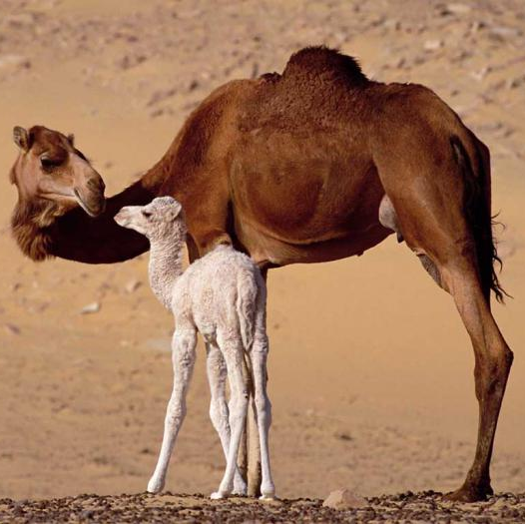
FANDAGI YANGILIKLAR, FANNI O‘QITISHNING DOLZARB MASALALARI
“Cho‘l kemasi” (davomi)
O‘rkachlar – chorasiz ahvolda qolgan tuya uchun ozuqa zahirasi hisoblanadi. Tuya o‘rkachi ular qattiq ozuqani yeyishni boshlaganlaridan keyin paydo bo‘la boshlaydi, shuning uchun bo‘taloqlarning o‘rkachi bo‘lmaydi. Tuyalar asosan yantoq bilan oziqlanadilar. Voyaga yetgan tuya yonoqlarining ichki qismida keratin deb nomlangan moddadan tuzilgan qattiq va mustahkam tuzilmalar shakllanadi va uning tikanli, qattiq oziq bilan oziqlanishiga yordam beradi.

Slide 11
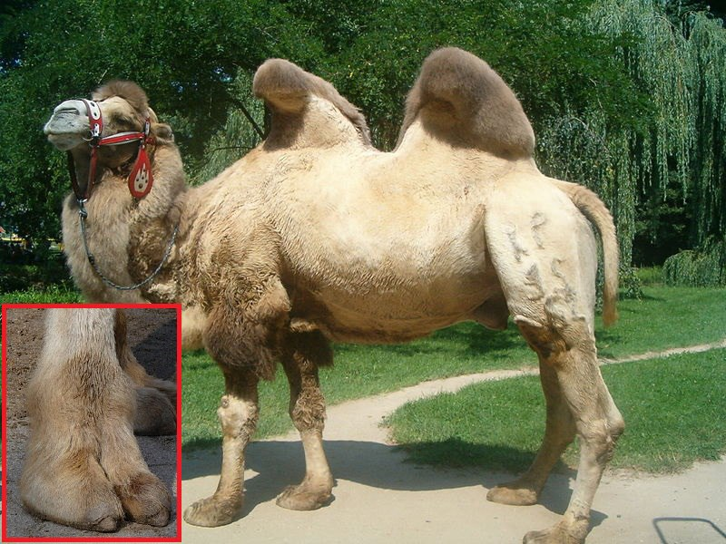
FANDAGI YANGILIKLAR, FANNI O‘QITISHNING DOLZARB MASALALARI
“Cho‘l kemasi” (davomi)
Issiq, suv bo‘lmagan vaqtda tuyalar suvni o‘rkachlardagi yog‘lardan oladi, 100 gr yog‘ning oksidlanishidan 107 gr suv hosil bo‘ladi. Yog‘ning oksidlanishi uchun katta miqdorda O2 kerak bo‘ladi, buning uchun esa jonivor tez-tez nafas olishni bilishi kerak. Har bir olish chog‘ida tuyaning o‘pkasiga cho‘lning quruq havosi kiradi, nafas chiqarayotganda esa namlik bilan to‘yinib chiqadi. Biroq tuya nafas olib chiqarayotganida burun kataklaridan chiqayotgan namlik o‘ziga xos burmalarda to‘planib, yana qayta og‘izga tushadi va shu tariqa sahroda juda qimmatbaho sanalgan namlik yo‘qotilishini oldi olinadi. Tana haroratini ushlab turuvchi ba’zi issiq qonli ko‘pgina hayvonlardan farqli o‘loroq tuyalarning tana harorati atrofdagi iqlim sharoitaga qarab o‘zgaradi.

Slide 12
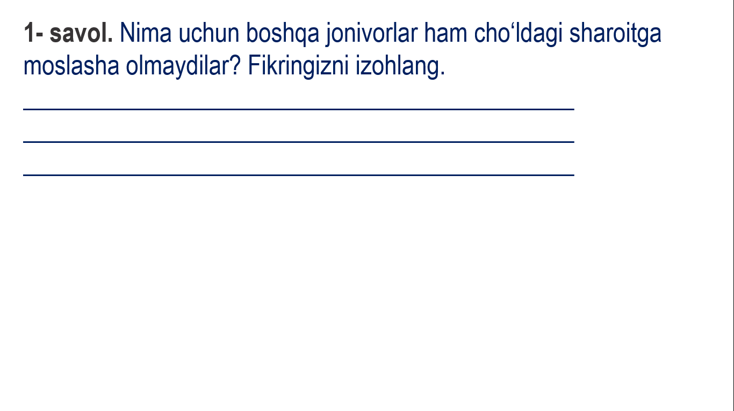

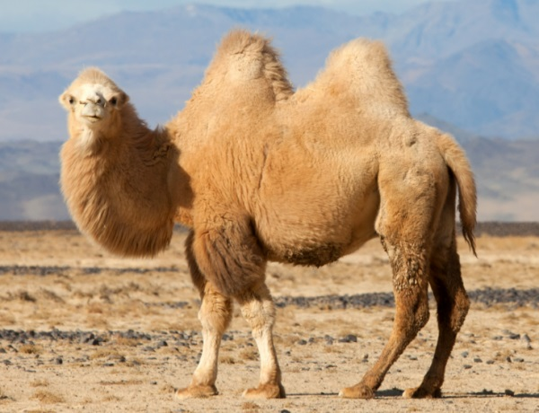
FANDAGI YANGILIKLAR, FANNI O‘QITISHNING DOLZARB MASALALARI

Slide 13
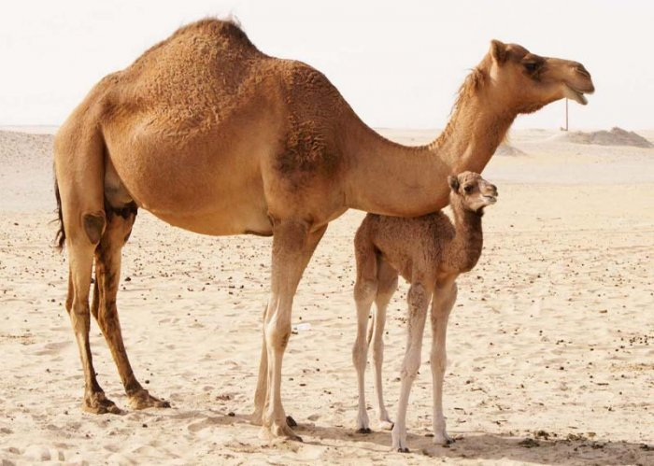
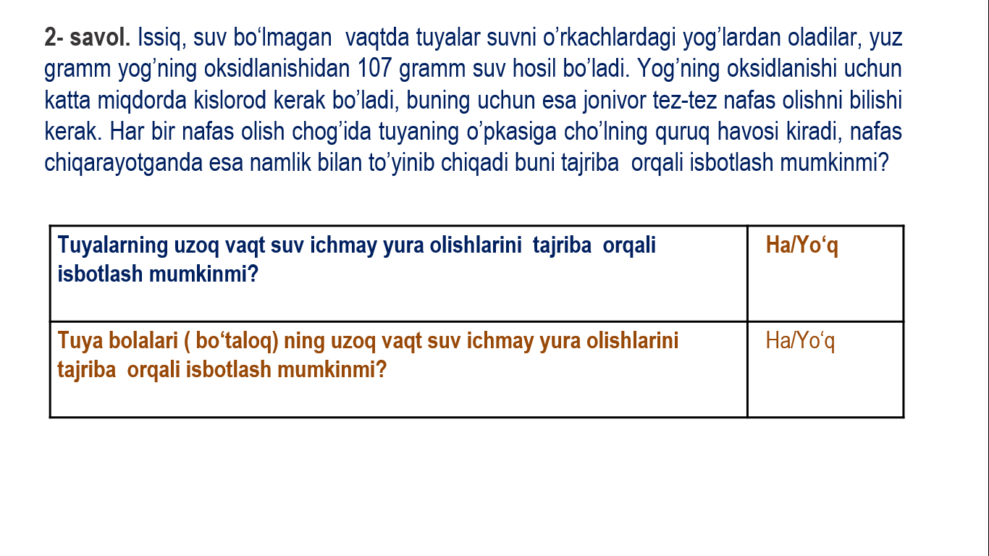
FANDAGI YANGILIKLAR, FANNI O‘QITISHNING DOLZARB MASALALARI
2-savol. Issiq, suv bo‘lmagan vaqtda tuyalar suvni o‘rkachlardagi yog‘lardan oladi, 100 gr yog‘ning oksidlanishidan 107 gr suv hosil bo‘ladi. Yog‘ning oksidlanishi uchun katta miqdorda O2 kerak bo‘ladi, buning uchun esa jonivor tez-tez nafas olishni bilishi kerak. Har bir olish chog‘ida tuyaning o‘pkasiga cho‘lning quruq havosi kiradi, nafas chiqarayotganda esa namlik bilan to‘yinib chiqadi.
Buni tajriba orqali isbotlash mumkinmi?

Slide 14

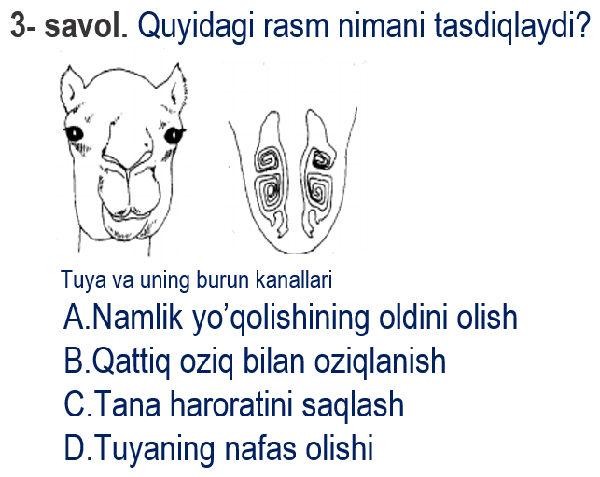
FANDAGI YANGILIKLAR, FANNI O‘QITISHNING DOLZARB MASALALARI

Slide 15
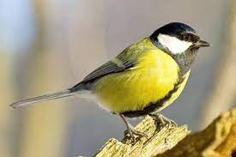

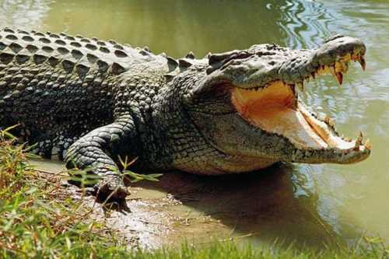
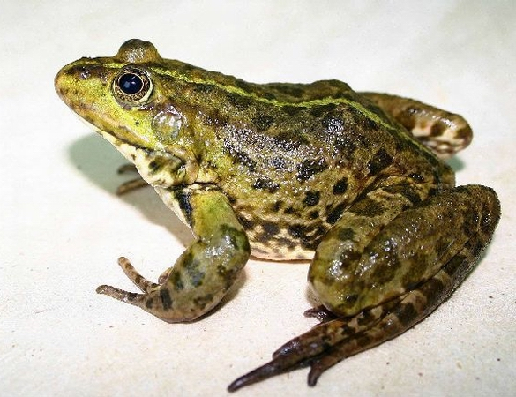
FANDAGI YANGILIKLAR, FANNI O‘QITISHNING DOLZARB MASALALARI
VENN diagrammasi
Qushlar
Tanasi pat bilan qoplangan
Oldingi yoqlari qanotga aylangan
To‘sh toj suyagi bor
Suvda va quriqlikda yashovchilar
Oldingi oyog‘ida 4 ta barmoq
Qovurg‘a suyaklari yo‘q
Terisi nafas olishda ishtirok etadi
Sudralib yuruvchilar
Tanasi muguz bilan qoplangan
Oyoqlari gavdasining yonida joylashganligi uchun sudralib yuradi

Slide 16
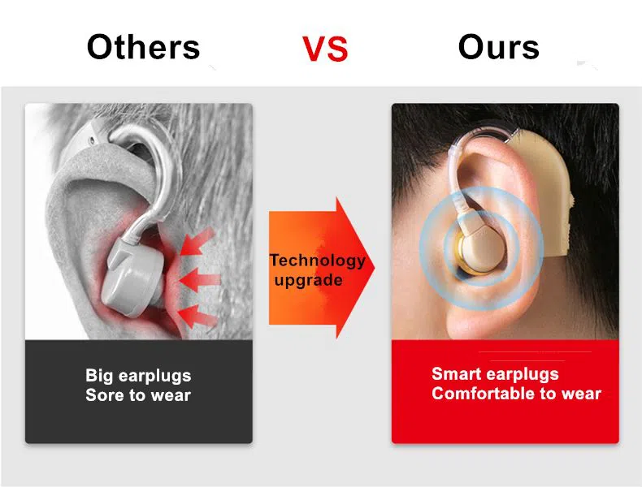
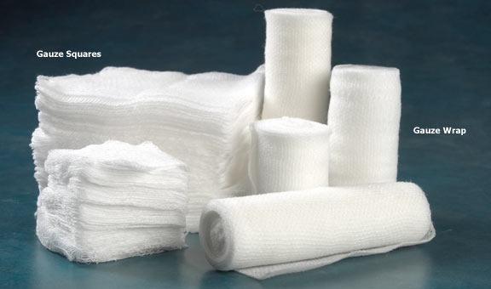
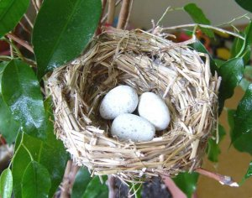
FANDAGI YANGILIKLAR, FANNI O‘QITISHNING DOLZARB MASALALARI
“Jumboq koʻchasi” oʻyini
Eshitish a’zosida nuqson boʻlgan odamlarga nisbatan qoʻllaniladigan atama, yurakning oʻrta qismi
M | I | O |  |  |  | D
K A R
Bog‘lov materiali, yurakning ichki epiteliy qavati
E | N |  |  |  |  | R | D
D O K A
Jonivorlarning, qushlarning yashash joyi, yurak kamerasi
Q | O | R |  |  | Ch | A
I N

Slide 17
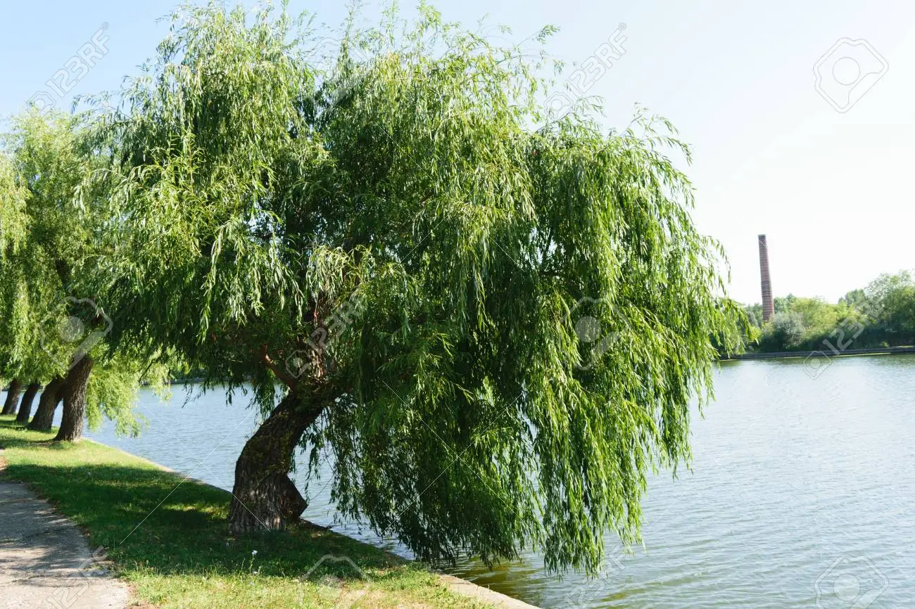
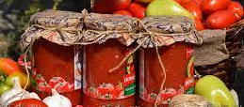
FANDAGI YANGILIKLAR, FANNI O‘QITISHNING DOLZARB MASALALARI
“JUMBOQ KOʻCHASI” OʻYINI.
Yuksak oʻsimliklarni nomlashda ishlatiladi,
yurakning kengayishi
D | I | A | S |  |  |  | A
T O L
Pomidordan tayyorlanadigan quyuq ozuqa, yurakning ma’lum vaqt
davomida kengayib ishlab turishi.
A | V |  |  |  |  |  | S | Y | A | S | I
T O M A T

Slide 18
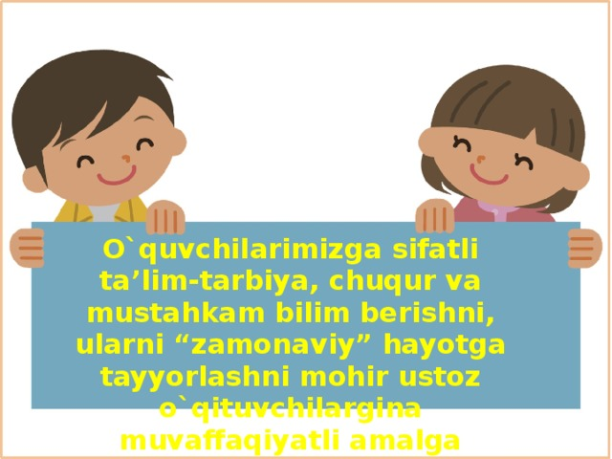

FANDAGI YANGILIKLAR, FANNI O‘QITISHNING DOLZARB MASALALARI
Biologiya darslarida rolli oʻyinlarni qoʻllash.
Oʻyin texnologiyalari ta’lim samaradorlishni ta’minlash, oʻquvchilarda faollikni yuzaga keltirish, bilim, koʻnikma, malakalarni shakllantirish, vaqtni qisqartirish, ta’limni jadallashtirishga yordam beradi.

Slide 19

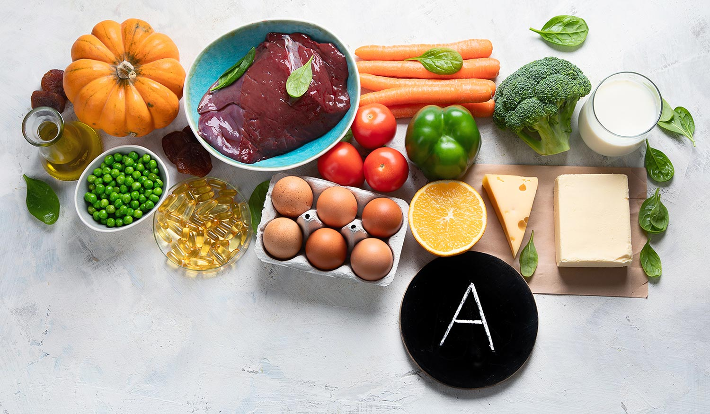
FANDAGI YANGILIKLAR, FANNI O‘QITISHNING DOLZARB MASALALARI
MAVZU:
“Vitaminlar”
1- guruh “ Shifokorlar” 2- guruh “ Bemorlar”
I. TA’RIF
Bu vitamin yetishmasa shabko‘rlik paydo bo‘ladi. Bolalarning bo‘yi va sochlari yaxshi o‘smaydi, tishlarining shakllanishi buziladi. O‘pka va ichakning jarohatlanishi kuzatiladi.

Slide 20
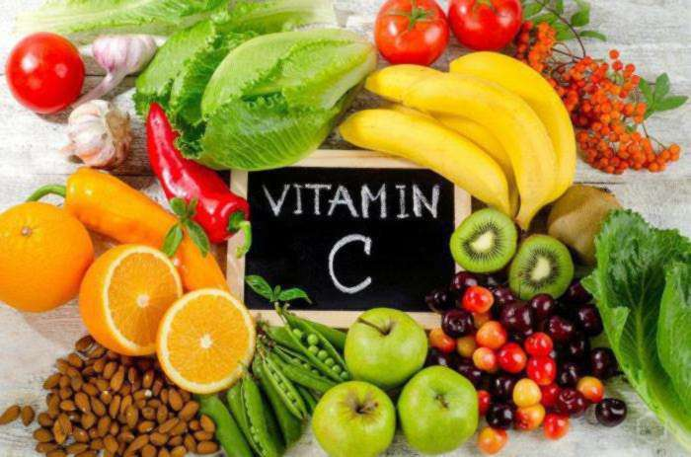

FANDAGI YANGILIKLAR, FANNI O‘QITISHNING DOLZARB MASALALARI
1- guruh “ Shifokorlar” 2- guruh “ Bemorlar”
MAVZU:
“Vitaminlar”
II. TA’RIF
Bu vitamin yetishmasa “singa” kasalligi paydo bo‘ladi. Odamining tish milklari qonaydi, og‘izning shilliq pardasiga mayda yaralar toshadi, tishlari tushib ketadi va bo‘g‘imlari og‘riydi. Kamqonlik paydo bo‘ladi. Immuniteti keskin pasayadi.

Slide 21

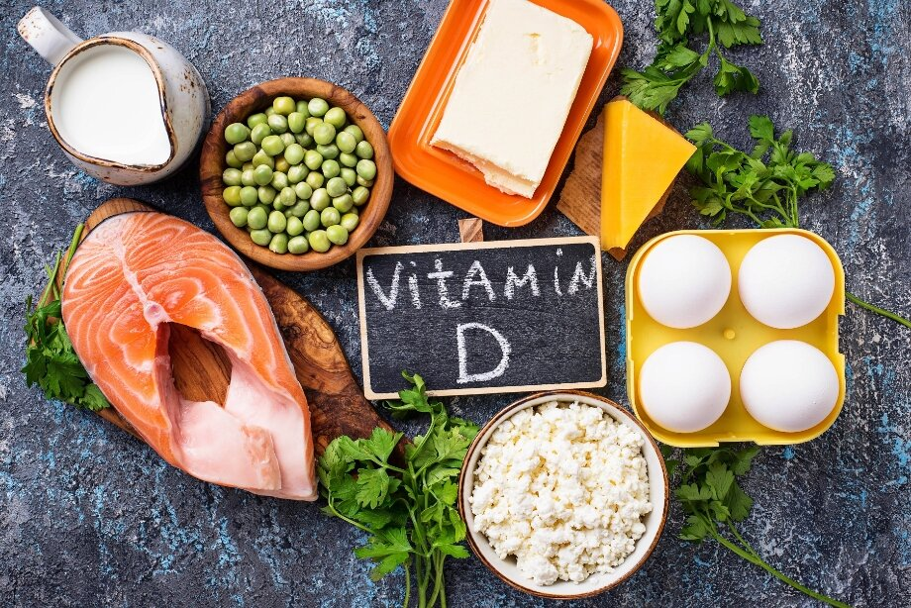
FANDAGI YANGILIKLAR, FANNI O‘QITISHNING DOLZARB MASALALARI
MAVZU:
“Vitaminlar”
1- guruh “ Shifokorlar” 2- guruh “ Bemorlar”
III. TA’RIF
Bu vitamin yetishmaganida organizmda kalsiy va fosfor almashinuvi buzilishi oqibatida bolalarga “raxit” kasalligi paydo bo‘ladi. Bolaning suyaklari to‘g‘ri shakllanmaydi, oyoqlari qiyshiq o‘sadi, qorni kattalashadi.

Slide 22
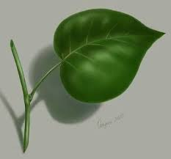
“FRAYER” metodi.
FANDAGI YANGILIKLAR, FANNI O‘QITISHNING DOLZARB MASALALARI
Barg
Muhim xususiyati
Fotosintes qiladi
Suv bug‘latadi
Nomuhim xususiyatlari
Vegetativ organ.
Misol keltiring
Gulli o‘simliklarda bo’ladi
Mos kelmaydigan
ta’riflar
Bir hujayrali suvo‘tlarda bo‘ladi

Slide 23
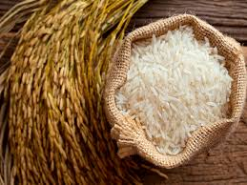
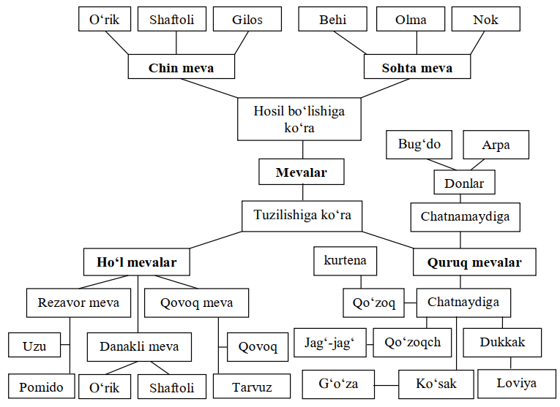
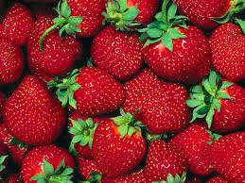
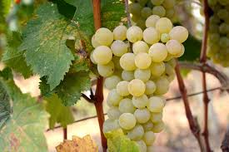
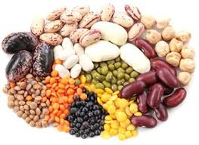
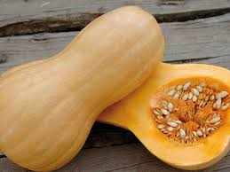
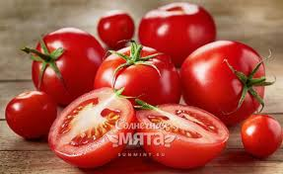
FANDAGI YANGILIKLAR, FANNI O‘QITISHNING DOLZARB MASALALARI
KLASTER METODI
m
r

Slide 24


O‘qituvchi qanday o‘qitishni bilsagina o‘quvchilar muvaffaqiyatli o‘rganishlari mumkin.
FANDAGI YANGILIKLAR, FANNI O‘QITISHNING DOLZARB MASALALARI
O‘quvchi to‘ldiriladigan idish emas, balki yoqiladigan mash’aladir.
Plutarx

Slide 25


E’tiboringiz uchun rahmat

